Slide 1

TRƯỜNG ĐẠI HỌC VINH
VIỆN KỸ THUẬT VÀ CÔNG NGHỆ
BÁO CÁO ĐỀ TÀI THỰC TẬP CƠ SỞ
ĐỀ TÀI : XÂY DỰNG TRÒ CHƠI
ĐUỔI HÌNH BẮT CHỮ
GIẢNG VIÊN HƯỚNG DẪN : THS. HỒ THỊ HUYỀN THƯƠNG
SINH VIÊN THỰC HIỆN : THÁI XUÂN HIẾU
LỚP : 57K1
MSSV : 165TDV200065

Slide 2
Nội dung chính
Giới thiệu đề tài
Công nghệ sử dụng
Phát triển ứng dụng
Demo ứng dụng
Kết luận

Slide 3

Giới thiệu đề tài
Trò chơi Đuổi Hình Bắt Chữ là một trò chơi thuộc chủ đề giải đố. Người chơi sử dụng các từ ngữ ghép lại với nhau thành một câu, từ có nghĩa để trả lời câu hỏi bằng hình ảnh.

Slide 4


Ⅱ. Công nghệ sử dụng
1. Windows Forms là gì ?
Windows Forms (Winform) là một lớp thư viện đồ họa
được cung cấp bởi .NET Framework.
Windows Form bao gồm :
+ Một Form là khung dùng để hiển thị thông tin đến
người dùng.
+ Các Control được thiết kế trên Form.
Sử dụng ngôn ngữ C# để lập trình, xử lý sự kiện, kết nối
với cơ sở dữ liệu đáp ứng yêu cầu từ người dùng.

Slide 5
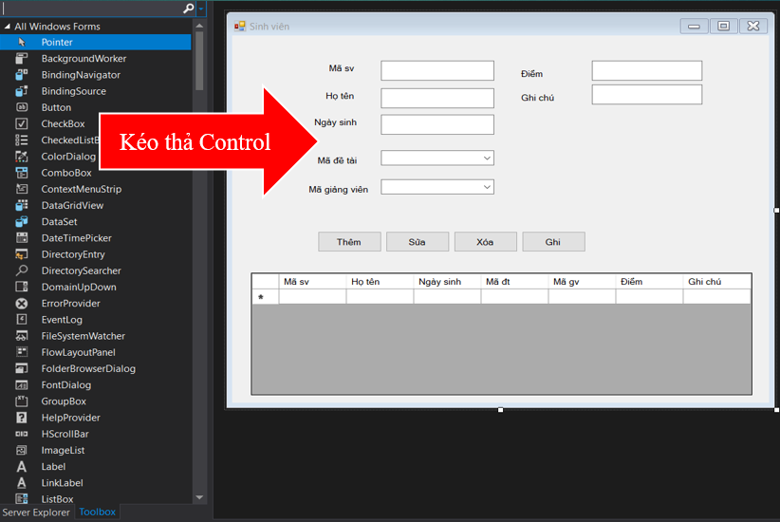
- Windows Forms cho phép chúng ta lập trình các ứng dụng Windows. Nhờ tính tiện ích, dễ code, giao diện thiết kế kéo thả đơn giản.

Slide 6
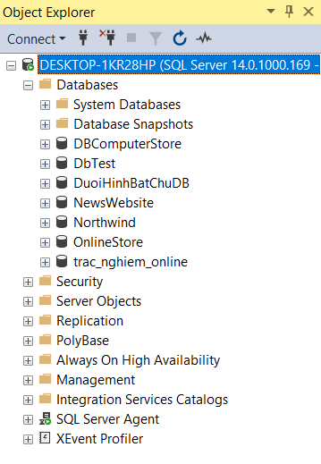

2. Microsoft SQL Server là gì ?
Là một hệ quản trị cơ sở dữ liệu quan hệ được phát triển bởi Microsoft.
Là một phần mềm có chức năng chính là lưu trữ và truy xuất dữ liệu theo yêu cầu của các ứng dụng phần mềm khác.

Slide 7
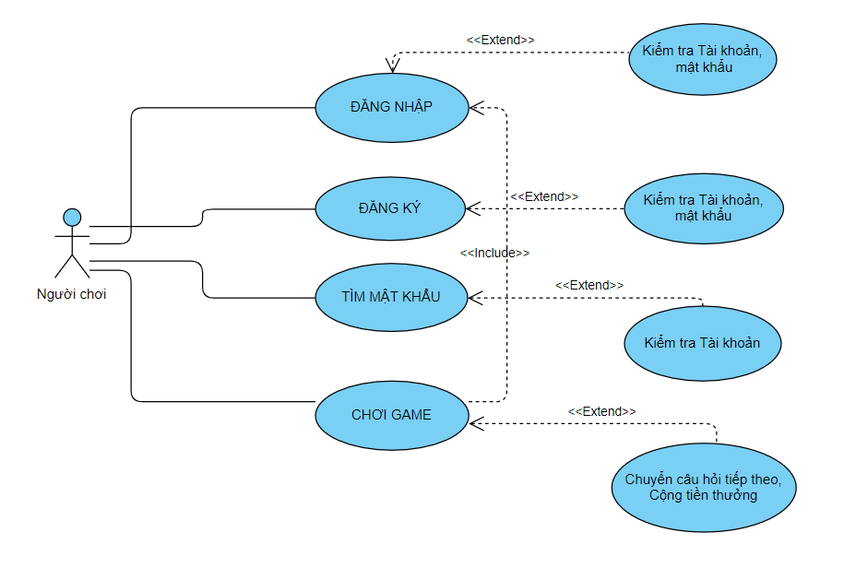
Ⅲ. Phát triển ứng dụng
1. Use Case

Slide 8
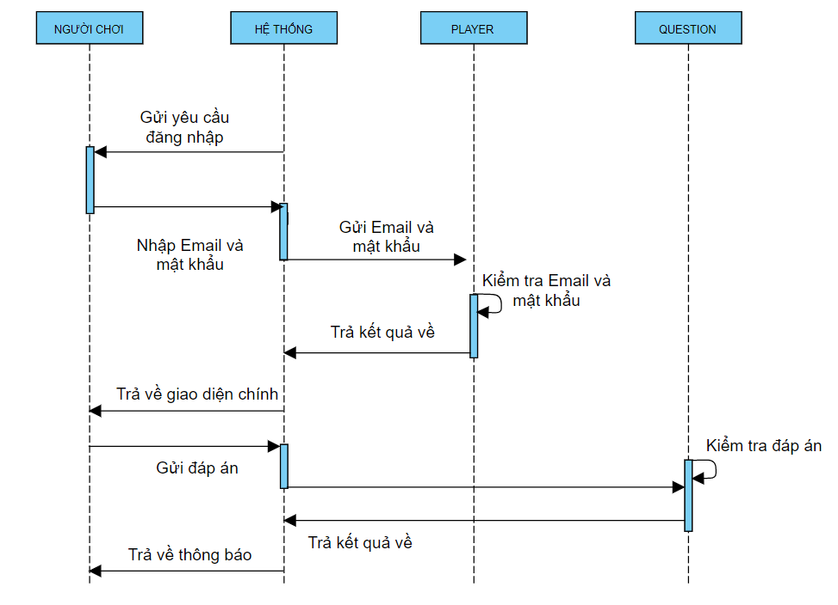
2. Lược đồ tuần tự

Slide 9
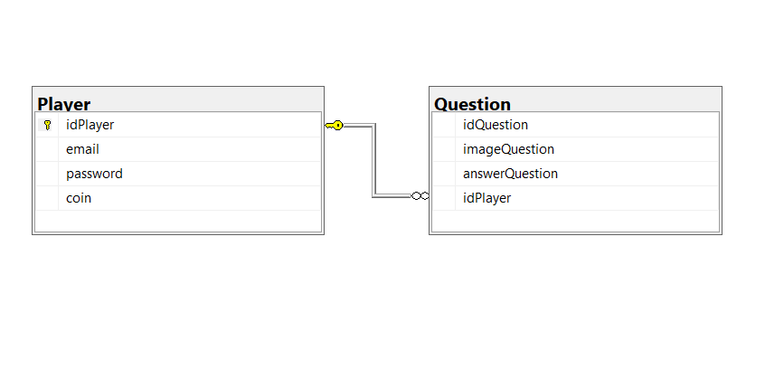
3. Cơ sở dữ liệu
Bảng Player : Lưu thông tin người chơi.
Bảng Question : Lưu thông tin câu hỏi.

Slide 10
Ⅳ. Demo ứng dụng

Slide 11
Ⅴ. Kết luận
1. Kết quả đạt được
Xây dựng thành công trò chơi Đuổi Hình Bắt Chữ.
Tìm hiểu được ngôn ngữ lập trình C#, Windows Forms và sử dụng Microsoft SQL Server để quản trị cơ sở dữ liệu.
Xây dựng trò chơi thân thiện, tính giải trí cao.
Củng cố kiến thức liên quan đến lập trình ứng dụng trên máy tính.
Xây dựng thành công dự án dựa trên mô hình 3 lớp.

Slide 12
2. Những khó khăn
- Hệ thống chưa đáp ứng đầy đủ các tính năng như mình mong muốn.
3. Hướng phát triển
Sử dụng Facebook API để đăng nhập và chia sẻ lên Facebook.
Tiền thưởng trong trò chơi sẽ có thể quy đổi ra thành thẻ nạp điện thoại.

Slide 13
Cảm ơn Thầy, cô
và các bạn đã lắng nghe!

